Slide 1

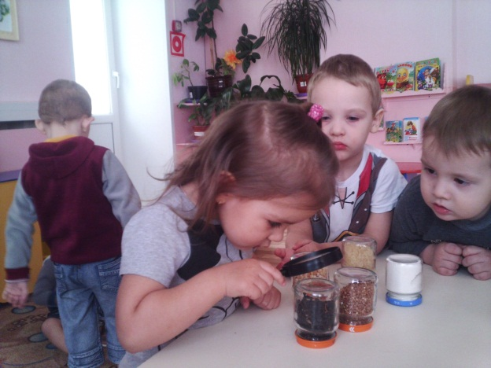


«МАЛЕНЬКИЕ ИССЛЕДОВАТЕЛИ»
(ПОЗНАВАТЕЛЬНО-ИССЛЕДОВАТЕЛЬСКАЯ ДЕЯТЕЛЬНОСТЬ ДЕТЕЙ 1 МЛАДШЕЙ ГРУППЫ)
Из опыта работы Саковец Е.В., воспитатель МБДОУ г. Мценска «Детский сад № 14»
2018-2019 уч.г.

Slide 2
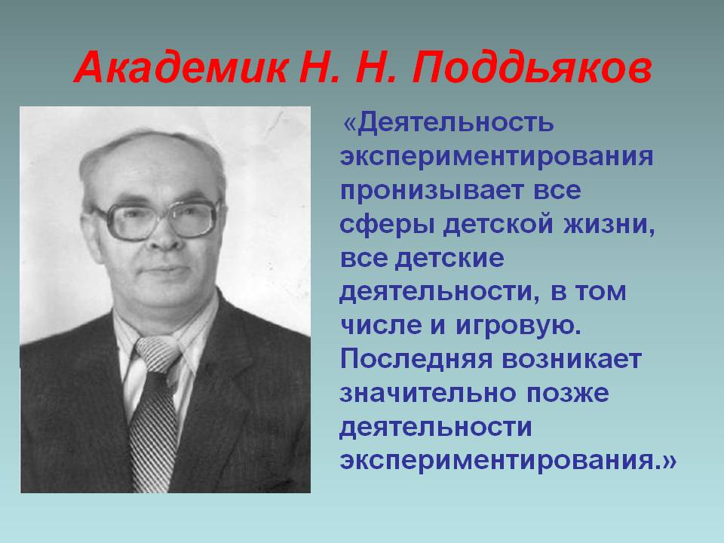
Н.Н. Поддъяков отметил: "В течение многих лет мы искали истинную детскую деятельность, которая интенсивно развивается на протяжении дошкольного детства без помощи взрослого и даже вопреки его действиям. Такой деятельностью оказалось детское экспериментирование, которое направлено на получение сведений о физических свойствах того или иного предмета или явления. По мере накопления знаний об исследуемом явлении ребенок получает возможность ставить себе новые, все более сложные цели".

Slide 3

Библиография
1. Поддъяков Н.Н. Сенсация: открытие новой ведущей деятельности // педагогический вестник. 1997. №1. с.6.
2. Поддьяков А.Н. Мышление дошкольников в процессе экспериментирования со сложными объектами. // Вопросы психологии – 1996 - №4
3. Иванова А.И. Детское экспериментирование как метод обучения./ Управление ДОУ, № 4, 2004, с. 84 – 92
4. Организация экспериментальной деятельности дошкольников. /Под ред. Л.Н. Прохоровой. – М.: АРКТИ, 2004
5. Прохорова Л.Н. Организация экспериментальной деятельности дошкольников. Методические рекомендации. - М.: АРКТИ, 2004.
6. Соловьева Е. Как организовать поисковую деятельность детей. / Дошкольное воспитание. N 1, 2005
7. Чехонина О. Экспериментирование как основной вид поисковой деятельности // Дошкольное воспитание, 2007.№6. С.13-16.
8. Карасёвой М.В., воспитателя МДОУ №2 г. Мичуринска Статья «Организация исследовательской деятельности в ДОУ»
9. Материалы Интернет-сайтов

Slide 4
Цель. Задачи
Цель моей работы:
развитие познавательной сферы детей младшего дошкольного возраста через включение в процесс экспериментирования.
Задачи:
Расширять перспективы развития познавательной деятельности у детей раннего возраста.
Учить способам обследования материала.
Учить действовать с различными материалами.
Формировать у детей навык практического экспериментирования с разными предметами из разных материалов.

Slide 5
Познавательно – исследовательская деятельность
Основным методом в деятельности по экспериментированию у детей младшего дошкольного возраста, я выбрала проведение элементарных опытов. Их элементарность заключается:
во-первых, в характере решаемых задач: они неизвестны только детям.
во-вторых, в процессе этих опытов не происходит научных открытий, а формируются элементарные понятия и умозаключения.
в-третьих, в такой работе используется обычное бытовое и игровое оборудование (одноразовая посуда, целлофановые пакеты и т.д.).

Slide 6
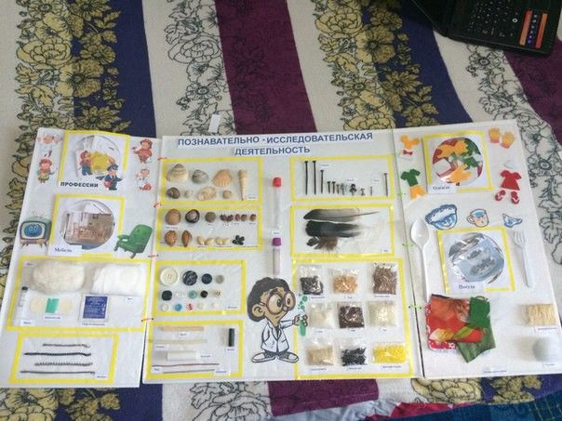
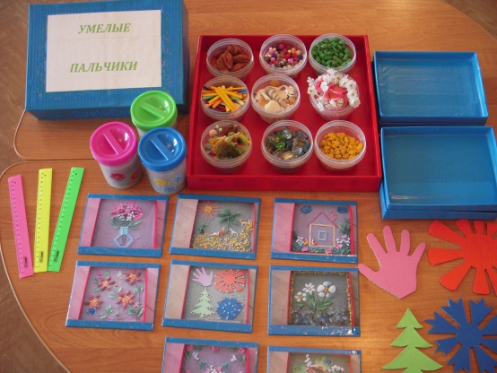
РППС:
Центр экспериментирования
Атрибутика:
совочки,
ведерки,
формочки,
кораблики,
черпачки,
камушки,
ракушки,
пробки,
песок,
вода,
различные семена: (каштан, косточки, орехи, шишки).

Slide 7
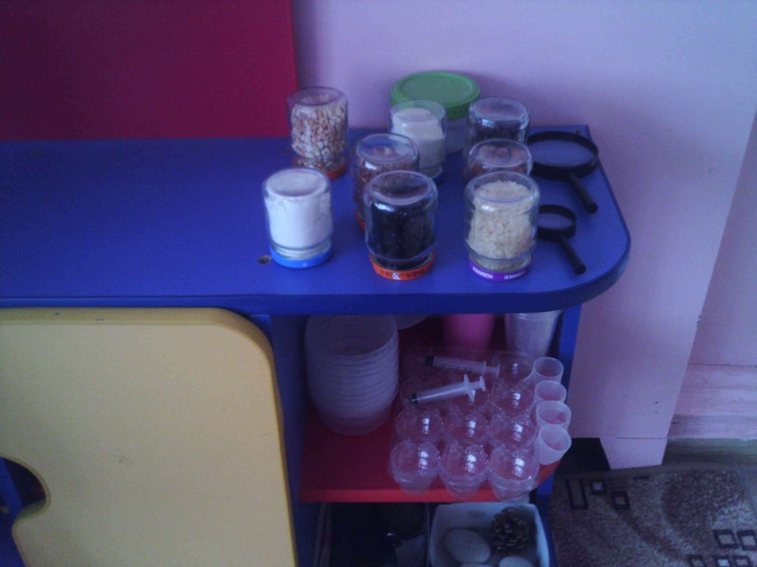
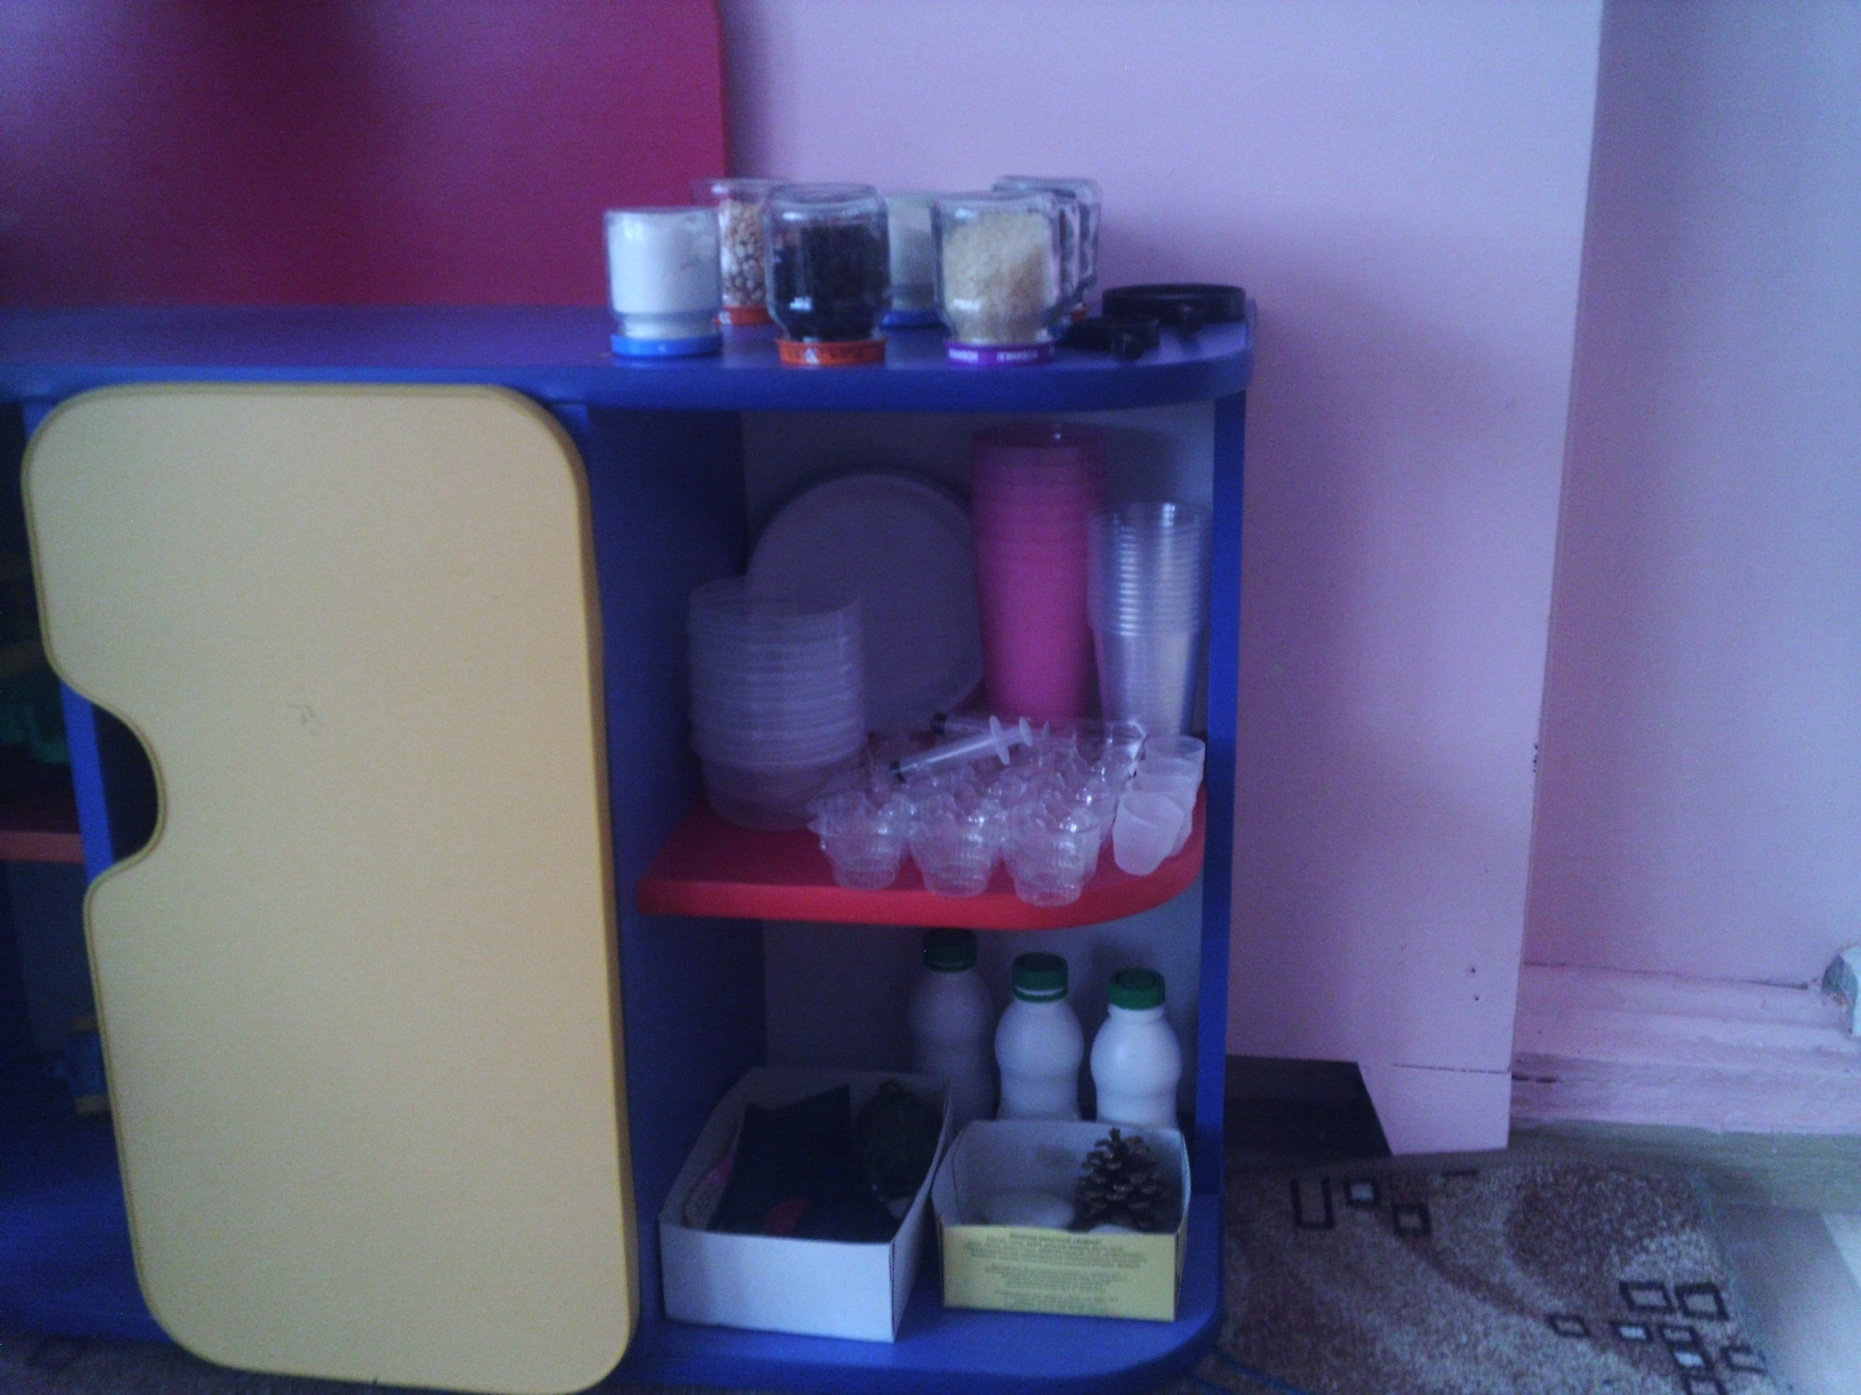

Slide 8





МЕТОДИЧЕСКИЙ МАТЕРИАЛ ДЛЯ РАБОТЫ С ДЕТЬМИ
Перспективный план исследовательской деятельности в 1 младшей группе
Воспитатель Саковец Е.В.
Notes:
Воспитатель Саковец Е.В.

Slide 9


Slide 10
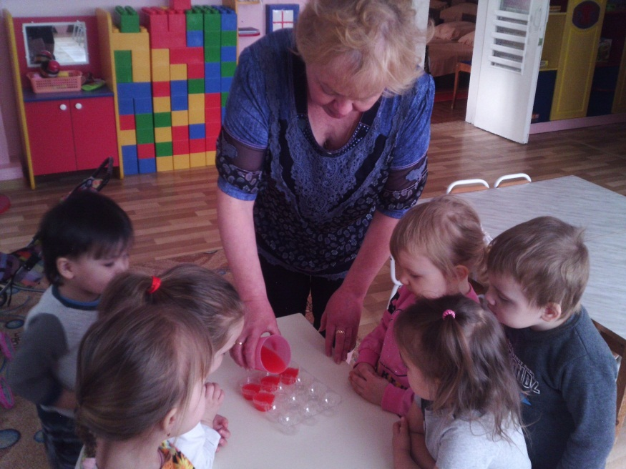
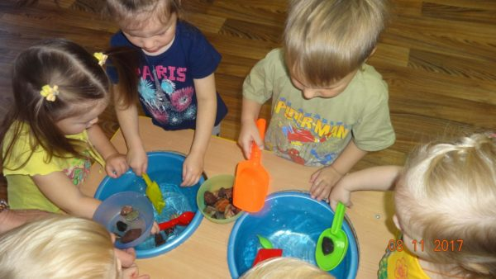
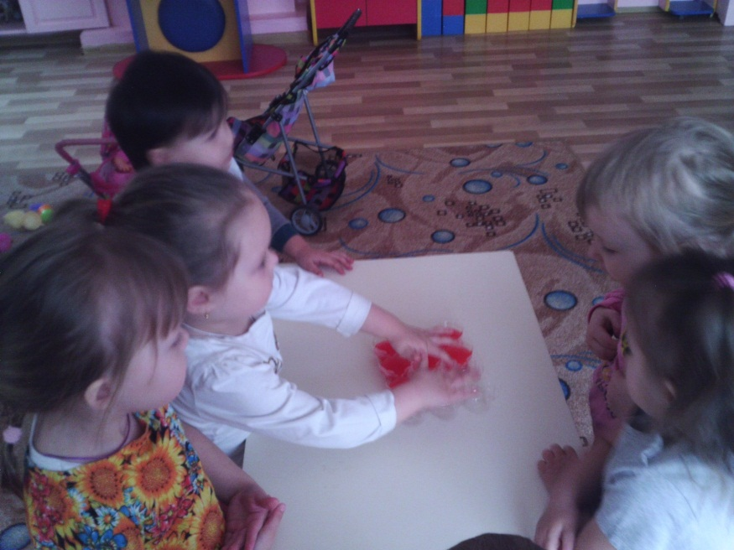

ИГРЫ С ВОДОЙ
ОБОРУДОВАНИЕ
Краска;
Снег;
Камушки;
Трубочки;
Поролон;
Перышки;
Пробки;
Пластмассовые
игрушки;
Черпачки.

Slide 11


Slide 12
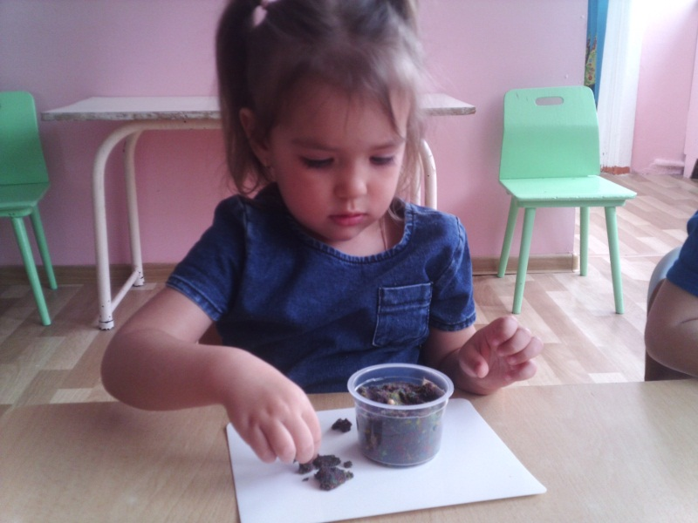
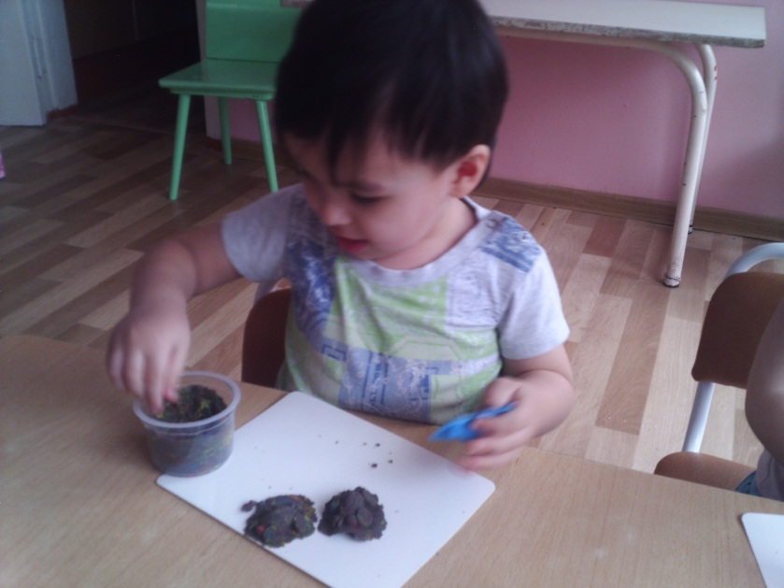
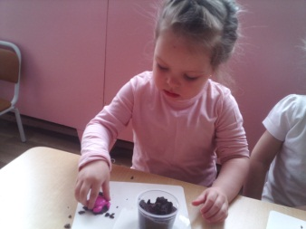
ИГРЫ С ПЕСКОМ
Игры с песком и водой показали, что они не только приносят детям радость, но и развивают целый спектр умений и способностей, развивают моторику движений рук, тактильные чувства, воображение, мышление, фантазию, речь.

Slide 13


Slide 14
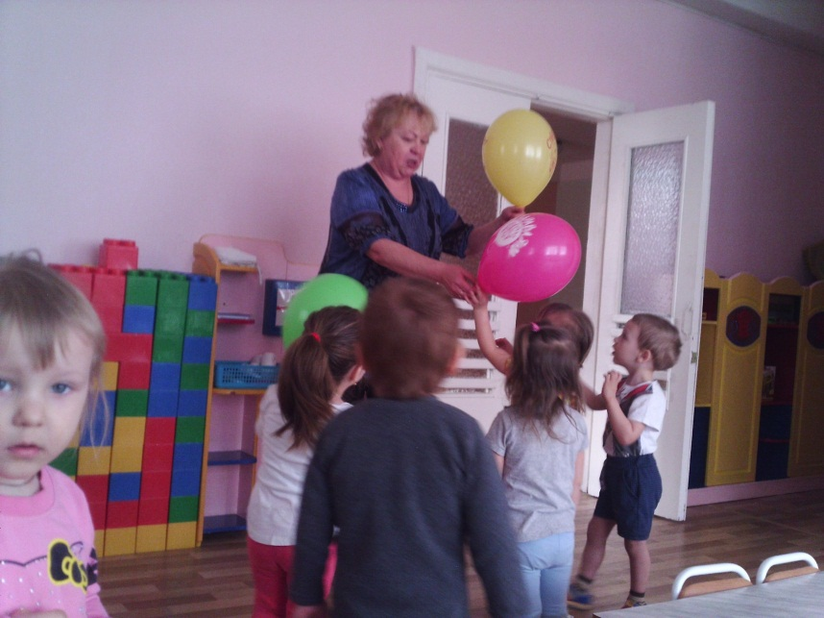
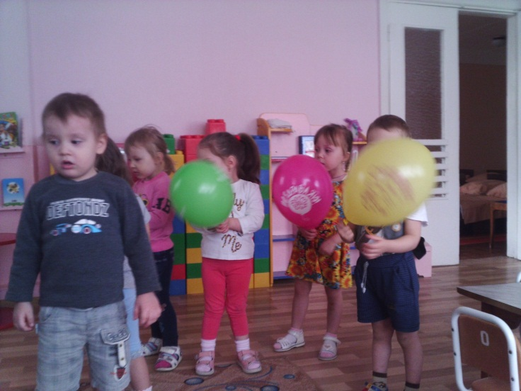
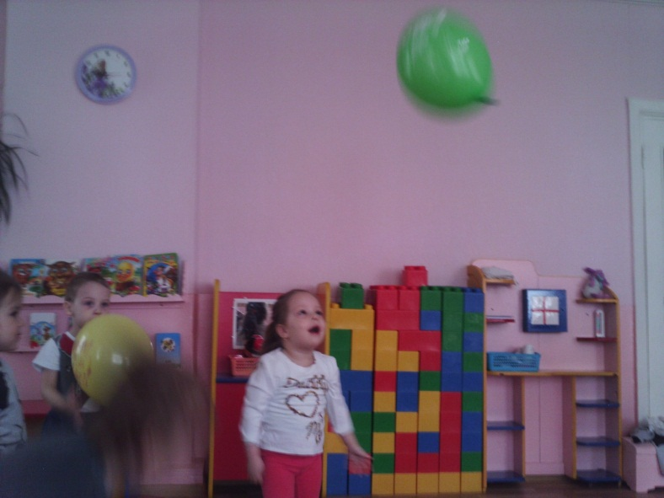

«Где находится воздух»

Slide 15
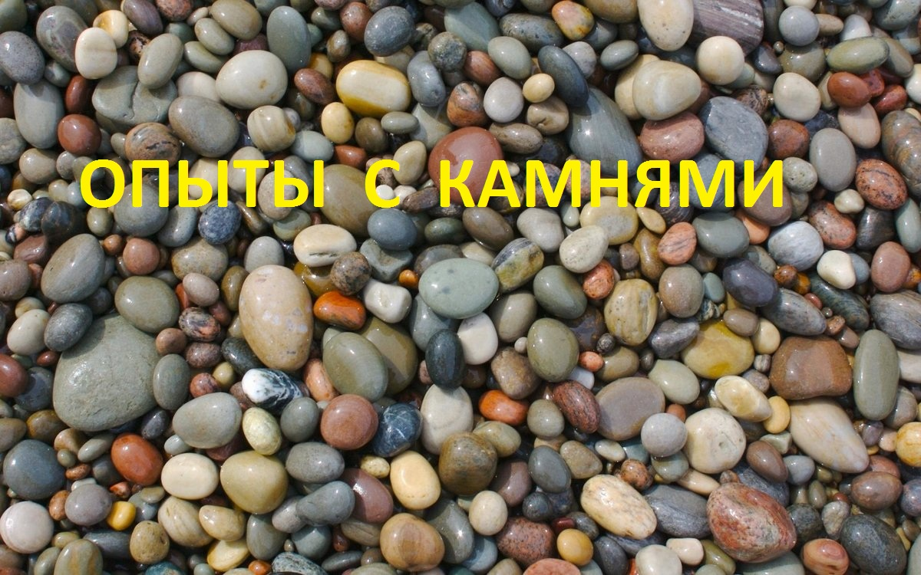
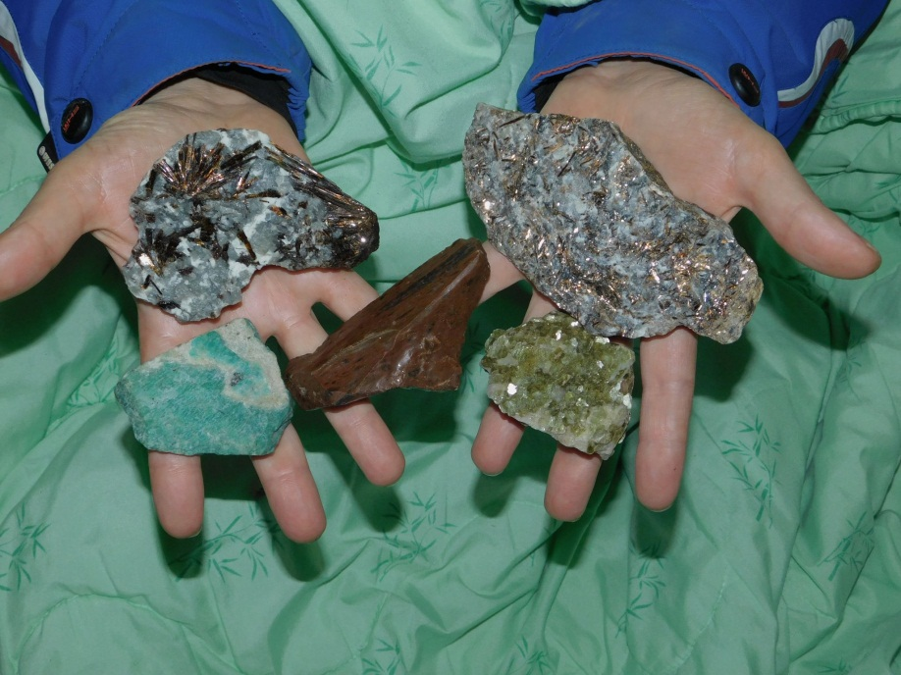
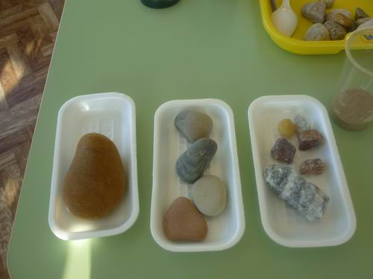

Slide 16
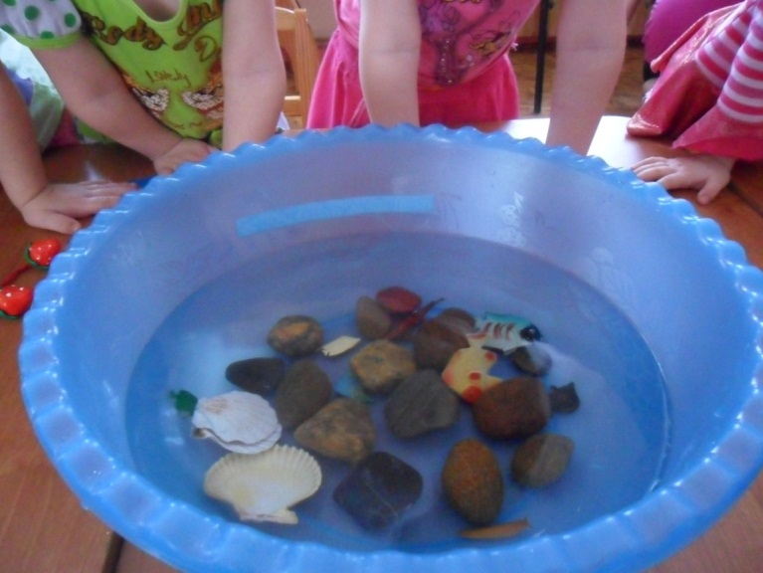
ИГРЫ С КАМЕШКАМИ
Свойство камня:
большие и маленькие,
тяжелые и легкие,
твердые,
тонут,
шершавые и гладкие.
Способы обследования:
осматривание,
ощупывание,
поглаживание рукой,
постукивание.

Slide 17

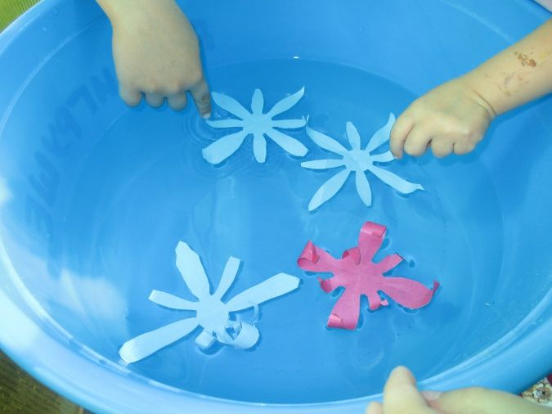

Slide 18
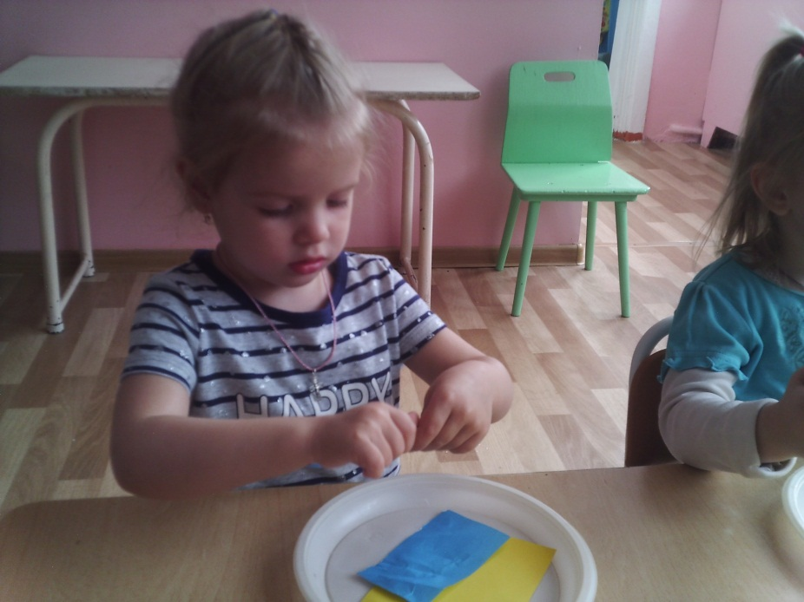
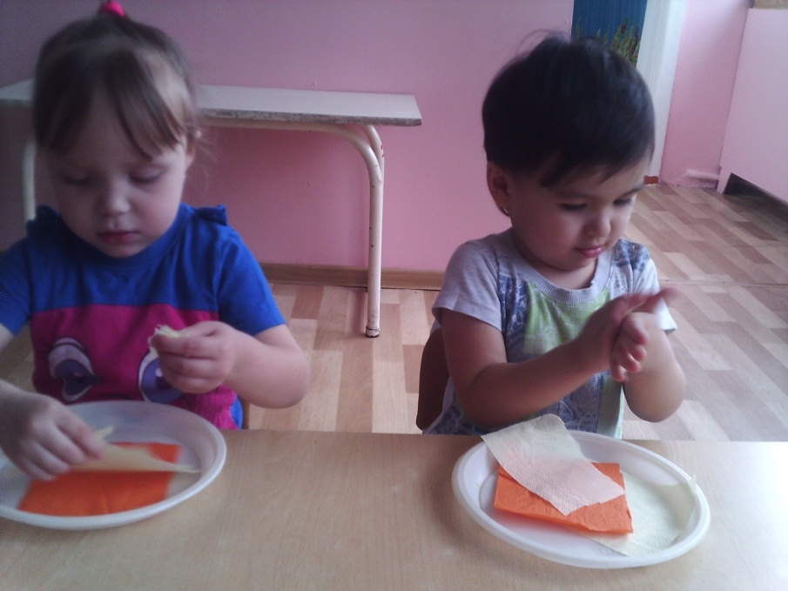
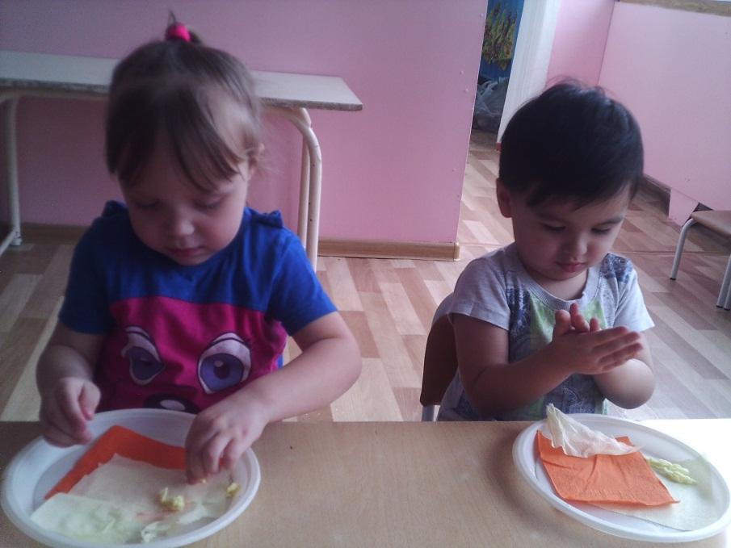

Slide 19
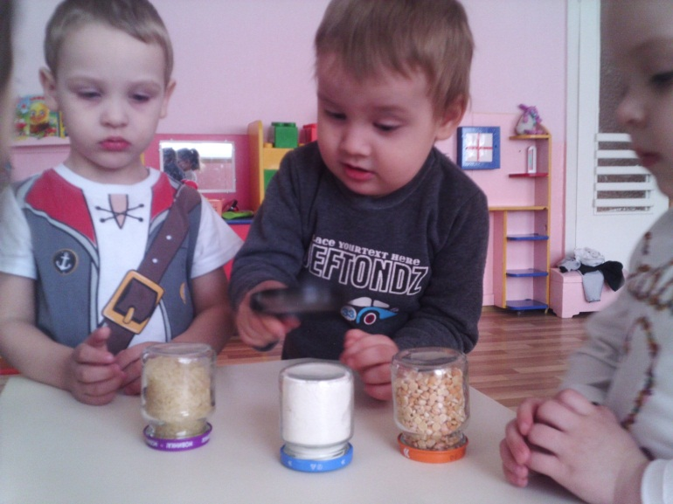
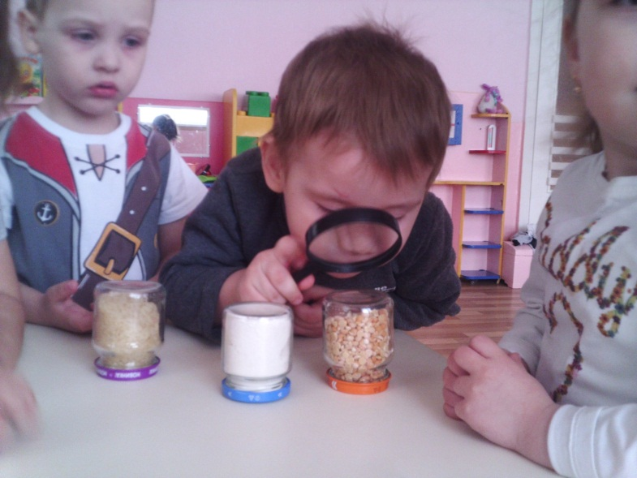
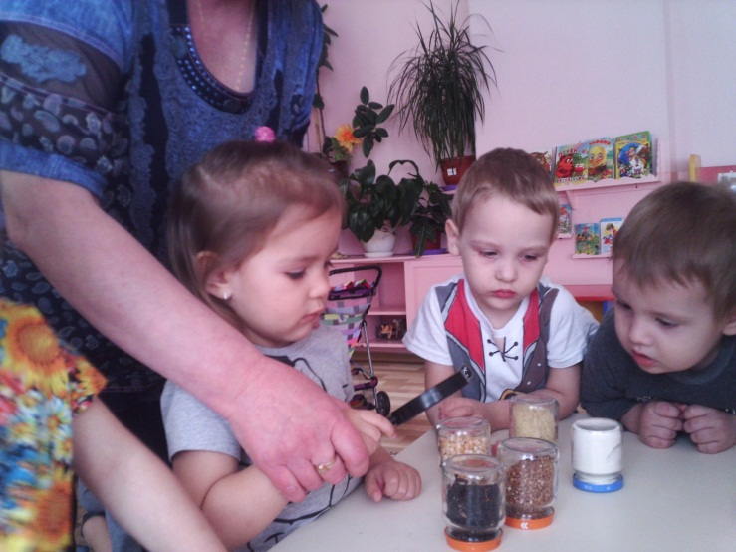
ИГРЫ С ПРИРОДНЫМ МАТЕРИАЛОМ
Природный материал:
Шишки,
Листья,
Рябина,
Желуди,
Каштаны
Крупы

Slide 20
ВЗАИМОДЕЙСТВИЕ С РОДИТЕЛЯМИ
Семинар-практикум
Консультация
Создание фотоальбома
Родительское собрание

Slide 21



ВЗАИМОДЕЙСТВИЕ С РОДИТЕЛЯМИ
ИССЛЕДОВАТЕЛЬСКАЯ ДЕЯТЕЛЬНОСТЬ
МЛАДШИХ ДОШКОЛЬНИКОВ
Для родительского собрания
Из опыта работы Саковец Е.В.

Slide 22
СПАСИБО ЗА ВНИМАНИЕ!!!
ЭКСПЕРИМЕНТИРУЙТЕ ВМЕСТЕ С ДЕТЬМИ

